Slide 1
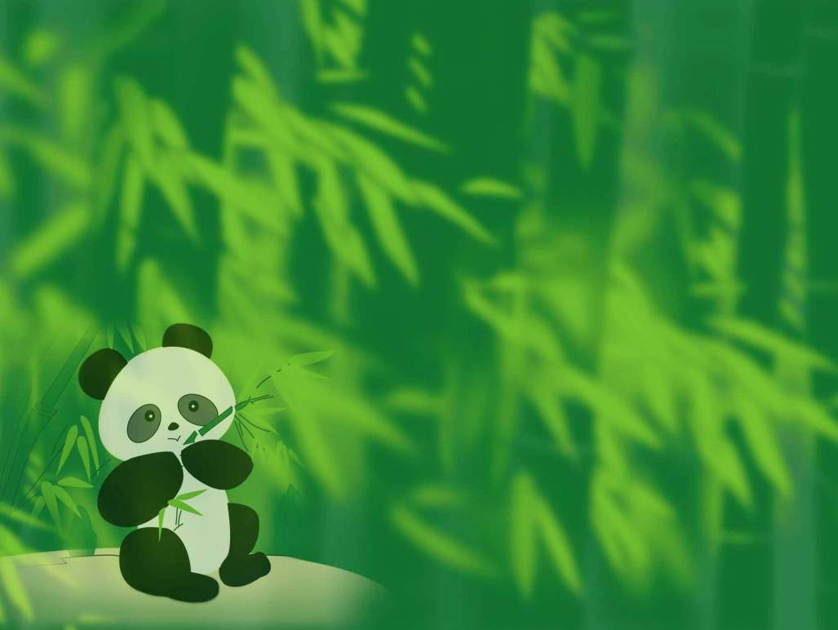
1 春 笋

Slide 2
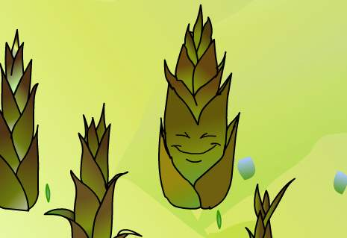
sǔn
春 笋

Slide 3
qián hè sè
浅褐色

Slide 4
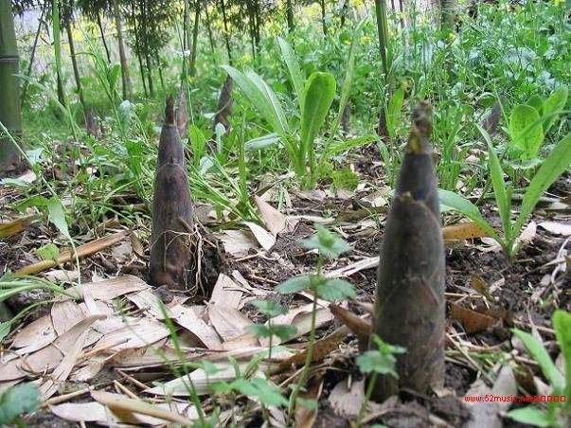
头戴尖尖帽，身披节节衣。
每年二三月，脑袋钻出地。
春 笋

Slide 5

huàn xǐng chūn sǔn xiān fān mào chu lai
唤 醒 春笋 掀翻 冒出来
wá wa shēng zhǎng qiánhè sè
娃娃 生长 浅褐色
xiào shēng chōng pò shí kuài wài yī
笑声 冲破 石块 外衣
yíng zhe yì jié zài xiàng shàng
迎着 一节 再 向 上

Slide 6
zhǎng（生长）（长大）
长
cháng（长江）（长短）
它们迎着春风，在阳光中笑，在春雨里长（ zhǎng cháng ）。

Slide 7
唤醒 春笋 掀翻 冒出来
娃娃 生长 浅褐色
笑声 冲破 石块 外衣
迎着 一节 再向上

Slide 8

它们 冲破泥土，掀翻石块，一个一个从地里冒出来。

Slide 9
春笋裹着浅褐色的外衣，像嫩生生的娃娃。

Slide 10

一声春雷，唤醒了春笋。

Slide 11
一声春雷，唤醒了（ ），唤醒了（ ），唤醒了（ ）。

Slide 12
它们冲破泥土，掀翻石块，
一个一个地从地里冒出来。

Slide 13
它们冲破泥土，掀翻石块，
一个一个地从地里冒出来。

Slide 14

一声春雷，（ ）了春笋。它们（ ）泥土，（ ）石块， （ ）从地里（ ）出来。

Slide 16

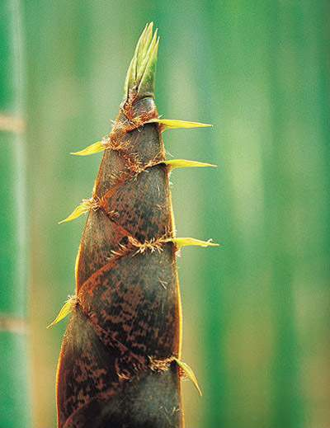
春笋裹着浅褐色的外衣，像嫩生生的娃娃。
浅褐色
嫩生生

Slide 17
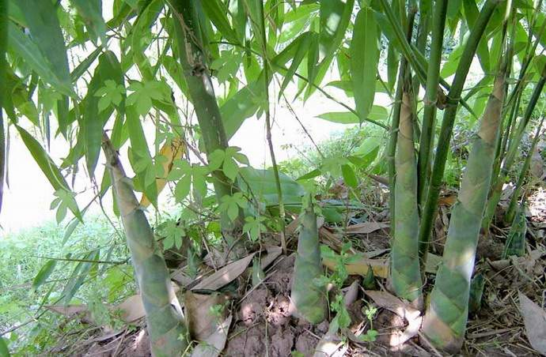
它们迎着春风，在阳光中笑，在春雨里长。

Slide 18
它们迎着春风，在阳光中笑，在春雨里长。

Slide 19
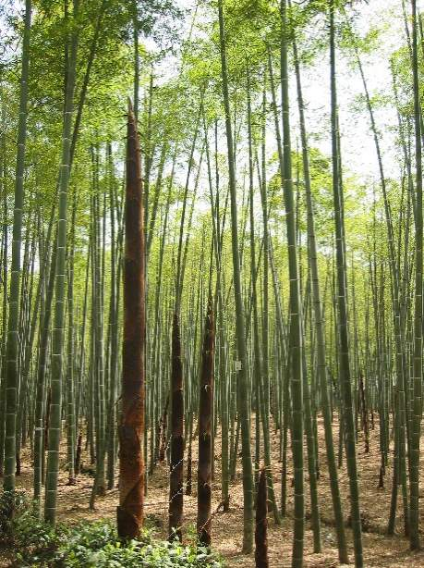
一节一节，又一节。向上，向上，再向上。

Slide 20
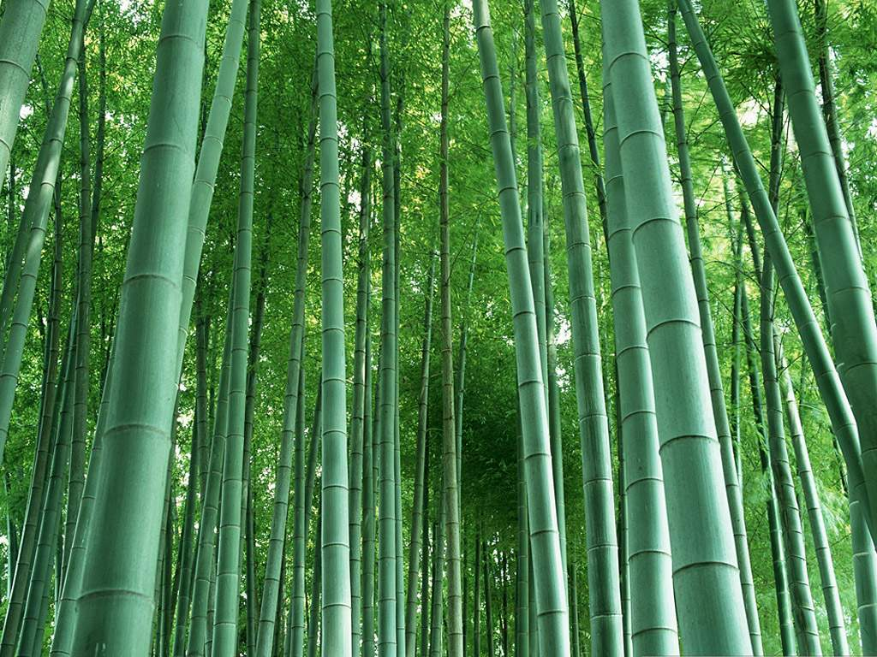

春笋裹着（ ）的外衣，
像（ ）的娃娃。他们迎着
春风，在（ ）笑，在（
）长。（ ），（ ），
（ ）。（ ），（ ），
（ ）。

Slide 22
shēng
声

Slide 23
chōng
冲

Slide 24
pò
破

Slide 25
kuài
块

Slide 26
wài
外

Slide 27
yíng
迎

Slide 28
xiào
笑

Slide 29
jié
节

Slide 30
zài
再

Slide 31

sǔn huànxǐng xiān fān mào
春笋 唤 醒 掀 翻 冒出来
qiánhè wá wa zhǎng cháng
浅褐色 娃娃 生长 长江
shēng chōng pò kuài
一声 冲 破 石 块

